Slide 1
TẠI SAO CẦN PHẢI ĂN PHỐI HỢP NHIỀU LOẠI THỨC ĂN?
TẠI SAO CẦN PHẢI ĂN PHỐI HỢP NHIỀU LOẠI THỨC ĂN?
KHOA HỌC

Slide 2
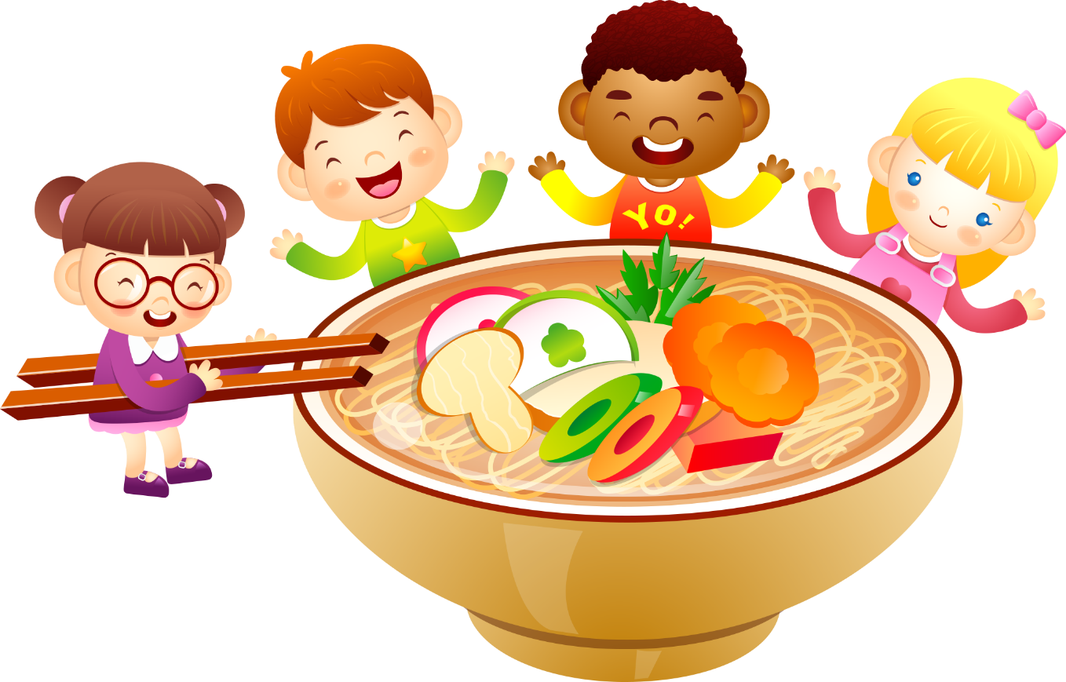
Tại sao chúng ta nên ăn phối hợp nhiều loại thức ăn và thường xuyên thay đổi món ăn ?

Slide 3
Chúng ta nên ăn phối hợp nhiều loại thức ăn và thường xuyên thay đổi món ăn vì:
Mỗi loại thức ăn chỉ cung cấp một số chất dinh dưỡng nhất định ở những tỉ lệ khác nhau.

Slide 4
Chúng ta nên ăn phối hợp nhiều loại thức ăn và thường xuyên thay đổi món ăn vì:
Ăn phối hợp nhiều loại thức ăn và thường xuyên thay đổi món sẽ cung cấp đầy đủ chất dinh dưỡng cho cơ thể và giúp chúng ta ăn ngon miệng hơn.

Slide 5
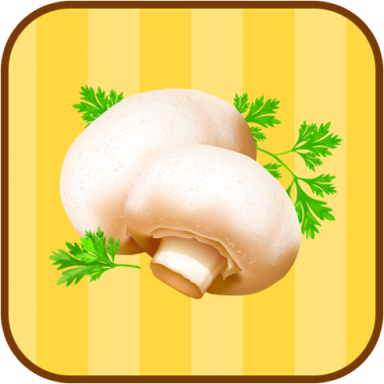
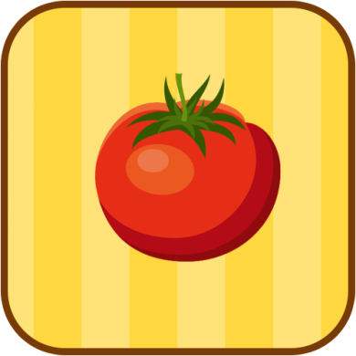
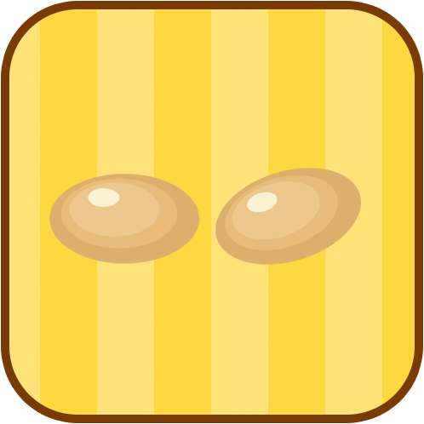
THỰC ĐƠN THÚ VỊ
Trà vải
Lúa mì
Sữa tươi
Nấm
Cà rốt
Trứng
Cà chua
Bắp cải
Cá
Đậu phộng
Notes:
Từ những nguyên liệu trtreencacs em có thể kết hợp chúng với nhau hoặc them một số nguyên liệu khác để tạo nên 1 menu món ăn 3 buổi trang ngày.

Slide 6
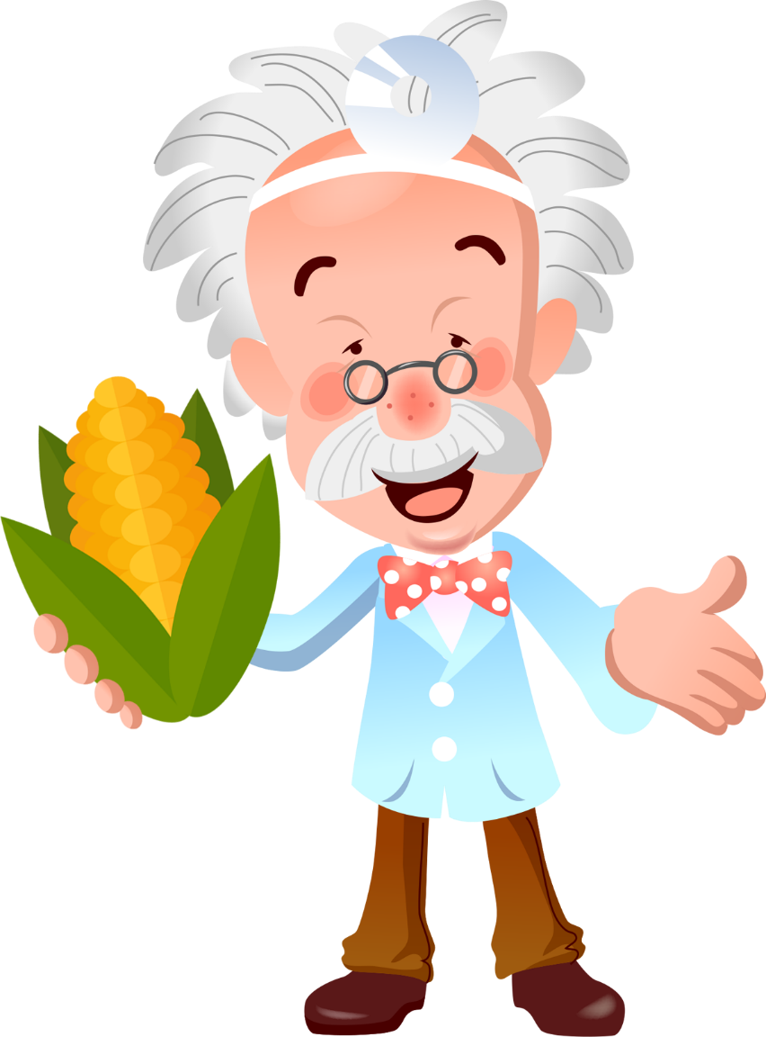
Thế nhưng, không phải chúng ta ăn nhiều loại ăn cùng với nhau đều sẽ tốt. Cần phải có liều lượng nhất định.

Slide 7
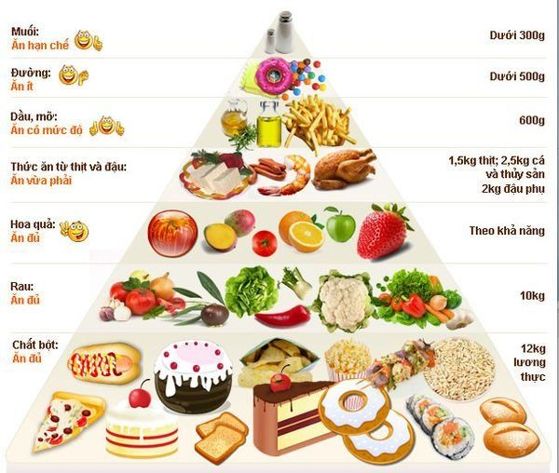
TÌM HIỂU THÁP DINH DƯỠNG CÂN ĐỐI
Nghiên cứu Tháp dinh dưỡng và nói tên nhóm thức ăn:
- Cần ăn đủ
- Ăn vừa phải
- Ăn có mức độ
- Ăn ít
- Ăn hạn chế

Slide 8
KẾT LUẬN
Các thức ăn chứa nhiều chất bột đường, vi-ta-min, chất khoáng và chất xơ cần được ăn đầy đủ.
Các thức ăn chứa nhiều chất đạm cần được ăn vừa phải.
Đối với các thức ăn chứa nhiều chất béo nên ăn có mức độ.
Không nên ăn nhiều đường và hạn chế ăn muối.

Slide 9
GHI NHỚ
Không có một loại thức ăn nào có thể cung cấp đủ các chất cần thiết cho hoạt động sống của cơ thể. Tất cả những chất mà cơ thể cần đều phải lấy từ nhiều nguồn thức ăn khác nhau. Để có sức khoẻ tốt, chúng ta phải ăn phối hợp nhiều loại thức ăn và thường xuyên thay đổi món ăn.

